Slide 1

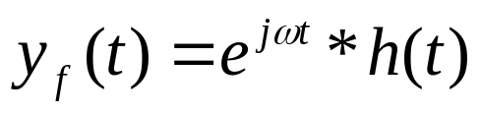
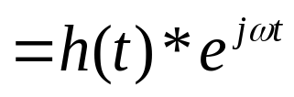
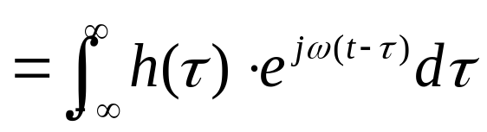
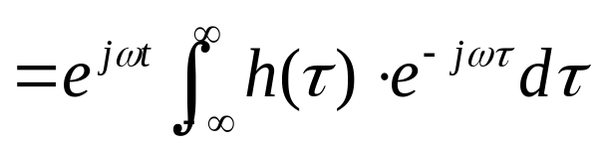

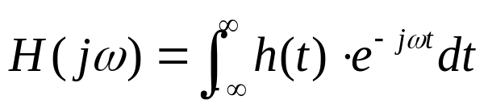
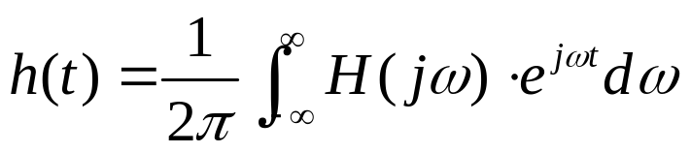
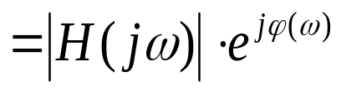


4.9 连续系统的频域分析
4.9 .1 系统函数与系统的频域分析
1. 基本信号 e^{jωt} 激励下的零状态响应
设线性时不变系统的单位冲激响应为h(t)，
根据时域分析法：
系统函数
也称为系统的频率特性
——幅频特性
系统的增益
——相频特性
系统的相移

Slide 2


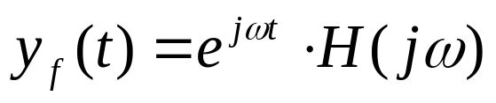
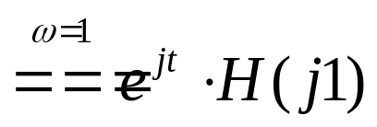
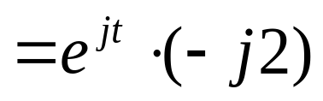

4.9 连续系统的频域分析
例：
则：

Slide 3
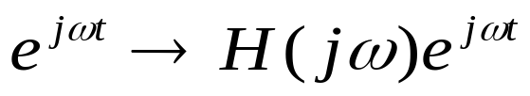
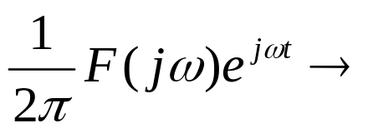
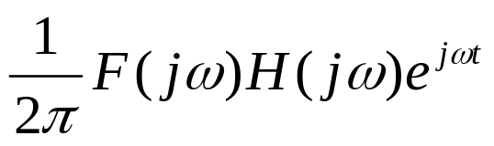
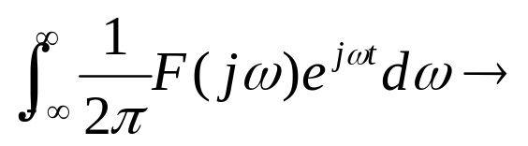
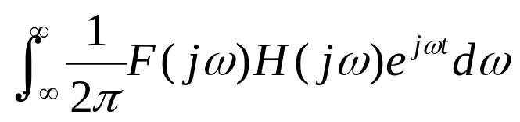
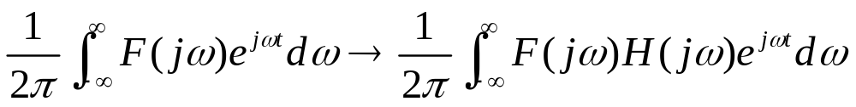
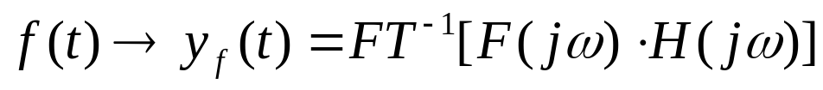
4.9 连续系统的频域分析
2 .一般信号 f (t) 激励下的零状态响应
推导：
基本信号的响应：
齐次性：
可加性：
即：

Slide 4
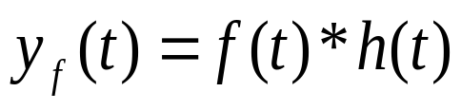



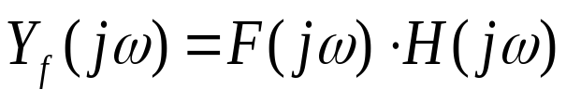
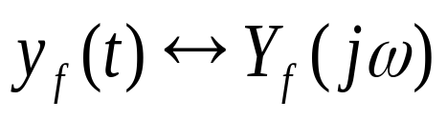
频域分析法求解零状态响应的步骤：
4.9 连续系统的频域分析
时域＝＝》频域

Slide 5
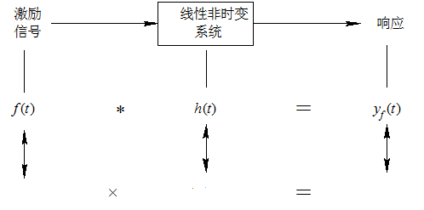



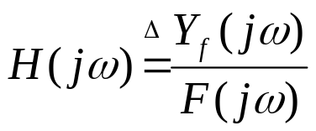
4.9 连续系统的频域分析
频域分析示意图
系统函数：

Slide 6

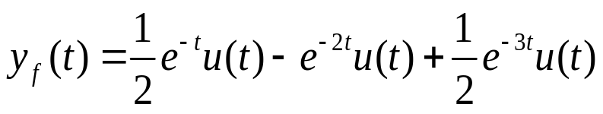


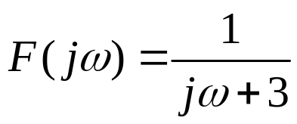
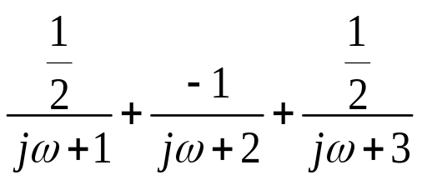
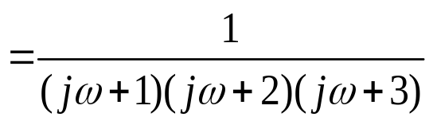
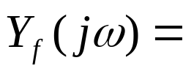
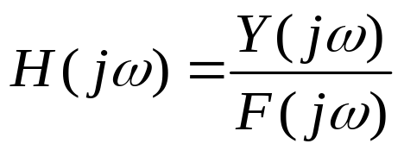
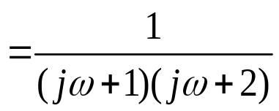
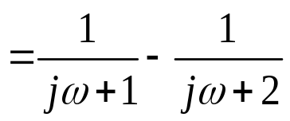
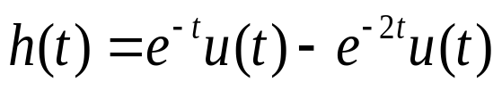
4.9 连续系统的频域分析
例：一个 LTI 系统，输入信号 作用
下的零状态响应为
求该系统的系统函数 和单位冲激响应 。
解：
所以

Slide 7
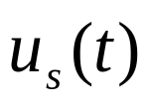
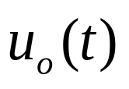
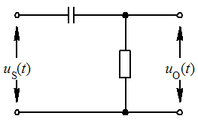
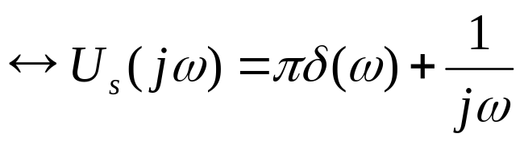
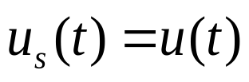
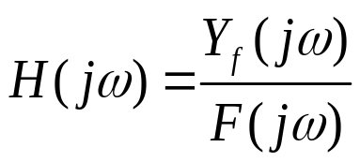
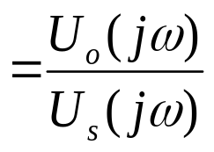
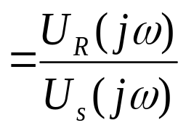
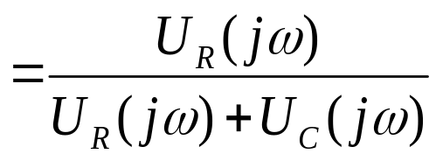
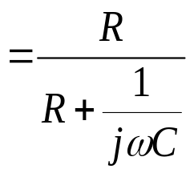
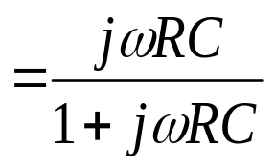
4.9 连续系统的频域分析
例：如图所示，试分析单位阶跃信号通过RC高通网络传输后的波形。
输入信号，
输出信号。
解：

Slide 8
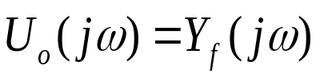


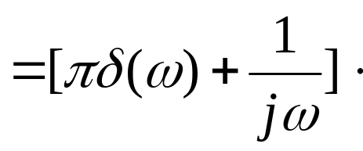
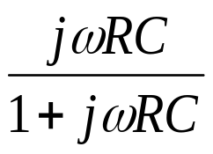
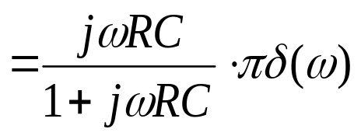
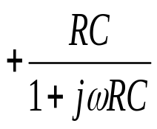
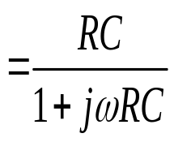
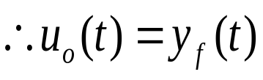
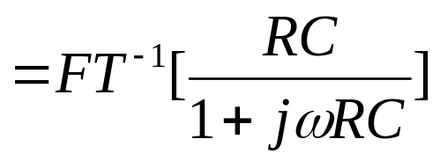





4.9 连续系统的频域分析
冲激函数的取样性质

Slide 9



4.9 连续系统的频域分析
一个线性时不变连续时间系统的数学模型常用下列常系数
线性微分方程描述：
方程两边同时取傅立叶变换：
傅立叶变换的线性特性：

Slide 10






4.9 连续系统的频域分析
傅立叶变换的时域微分特性：
系统函数定义为：

Slide 11





4.9 连续系统的频域分析
例：一个稳定的 LTI 系统的微分方程如下，试求
1. 系统函数
2. 单位冲激响应
3. 当输入 时的零状态响应。
解：1. 方程两边进行傅立叶变换
所以

Slide 12








4.9 连续系统的频域分析
2.
所以
3.
所以

Slide 13

4.9 连续系统的频域分析
4.9 .2 无失真传输
1.失真的概念
失真：信号通过系统传输时，输出波形发生了畸变，失去 了原信号波形的样子。
线性
失真：
信号通过线性系统所产生的失真
信号通过非线性系统所产生的失真
非线性失真：

Slide 14


4.9 连续系统的频域分析
2. 无失真传输条件
信号的无失真传输是指输入信号经过系统后，
输出信号与输入信号相比只有幅度大小和出现时间的先后不同，
而没有波形形状的变化。
————该系统为无失真传输系统。
时域中的条件：
K：幅度变换系数
td：延迟时间

Slide 15








4.9 连续系统的频域分析
频域中的条件：
无失真的幅频、相频条件

Slide 16

4.9 连续系统的频域分析
3. 实际系统中的无失真传输
幅频失真
系统对信号中不同频率分量产生不同程度的衰减
相频失真
系统对信号中不同频率分量产生的相移与频率不成正比
实际中，只要系统有足够大的频宽，得以保证绝大部分能量的频率分量能够通过，就可以得到较满意的无失真传输

Slide 17
4.9 连续系统的频域分析
3.8.4 理想低通滤波器的特性
若系统能让某些频率的信号通过，而使其他频率的信号受到抑制，则该系统称为滤波器。
所谓理想滤波器，是指不允许通过的频率成分，一点也不让它通过， 百分之百地被抑制掉；而允许通过的频率成分，让其顺利通过， 百分之百地让其通过。

Slide 18




4.9 连续系统的频域分析
理想低通滤波器的系统函数
理想高通滤波器的系统函数
理想带通滤波器的系统函数
理想带阻滤波器的系统函数

Slide 19










4.9 连续系统的频域分析
理想低通滤波器的系统函数为：
与之对应的冲激响应为：

Slide 20






4.9 连续系统的频域分析

Slide 21
4.9 连续系统的频域分析
由响应的波形图可见,响应的时间比激励滞后,延迟时间为t₀。
响应 h(t) 比激励展宽了许多，这说明冲激信号中的高频分量被滤波器衰减了。
由响应的波形图可见,输出信号在输入信号建立之前和之后都有,向±∞延伸且振荡。由此,早在t=0 时刻以前在无信号输入的情况下就已有信号输出，这显然违背了自然界的因果规律。是个非因果系统。
所有的理想滤波器都是物理上不可实现的。

Slide 22


4.9 连续系统的频域分析
同理可求出理想低通滤波器对单位阶跃信号的响应：

Slide 23



4.9 连续系统的频域分析
例：已知信号 通过某系统 ，
该系统频域特性如图所示，试求：
（1）该系统的单位冲激响应 ；
（2）输出信号 的时域表示式。

Slide 24


4.9 连续系统的频域分析
解：
(3π)
F(jw)
(3π)
(2π)
(2π)
(2π)
(2π)
(2π)
0
w
所以：

Slide 25




4.9 连续系统的频域分析
例：如图所示系统，已知乘法器的输入
,系统函数
求响应y(t)。

Slide 26






4.9 连续系统的频域分析
解：

Slide 27

4.9 连续系统的频域分析
例：如图所示系统，已知乘法器的输入
,系统函数
求响应y(t)。

Slide 28



4.9 连续系统的频域分析
解：

Slide 29


例：如图所示系统，
解：

Slide 30


例：如图所示系统，

Slide 31



技术实践——信号的恢复

Slide 32






技术实践——抽样定理的工程应用
抽样定理的工程应用
许多实际工程信号不满足带限条件
F
(
j
ω
)
1
1
−
ω
0
ω
ω
m
m

Slide 33



技术实践——抽样定理的工程应用
混叠误差与截断误差比较
F
(
j
ω
)
1
1
−
ω
0
ω
ω
m
m

Slide 34



技术实践——抽样定理的工程应用
当频谱无限宽，最高频率f_{m}无法确定，人为定后，恢复有误差；
若低通滤波截止频率ω_{m}已知，工程上一般取
若信号f( t ) 的带宽ω_{B}已知，一般取

Slide 35




技术实践——工频干扰的滤除

Slide 36

技术实践——工频干扰的滤除
工程上，滤除工频干扰比较常用的电路是无源双T陷波滤波器。是某一小频率范围内的带阻滤波器。

Slide 37

技术实践——工频干扰的滤除
调节电阻R和电容C的值使陷波频率在50Hz频点

Slide 38


技术实践——工频干扰的滤除
滤波前频谱
滤波后频谱

Slide 39
第四章作业：
4-2（1）（3）（5）、4-4、4-5、4-8、4-10、4-11、4-12、4-13、4-15、4-19、4-20、4-23、4-24、4-27 、4-31、 4-33

